Slide 1
Android入门

Slide 2
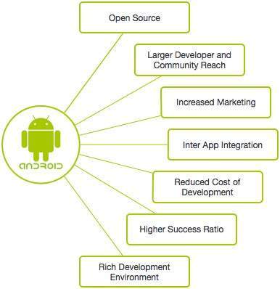
什么是Android
Android是一个开源的基于linux的软件栈（一堆软件）
谷歌领导的开放手机联盟（Open Handset Alliance）开发
面向移动设备（手机，平板，穿戴，汽车）
系统版本（4.2, 6.0, …),
sdk api level(16, 17, …)

Slide 3
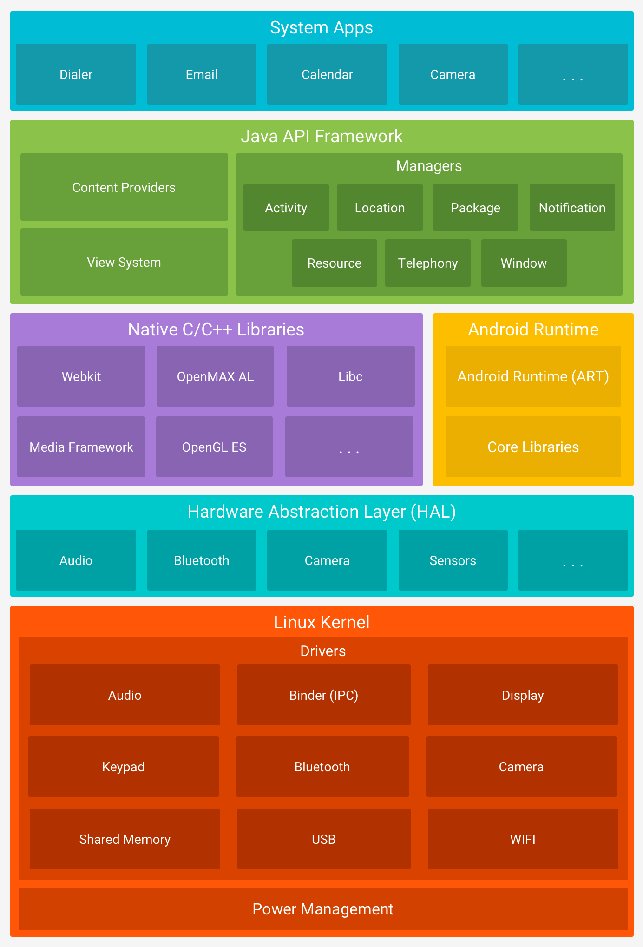
Android软件栈
组成android的软件按照一定的层次关系，形成软件栈，
从下到上分别是：
Linux内核
硬件抽象层
原生库和android运行时
Android API 框架
5. Android APP

Slide 4
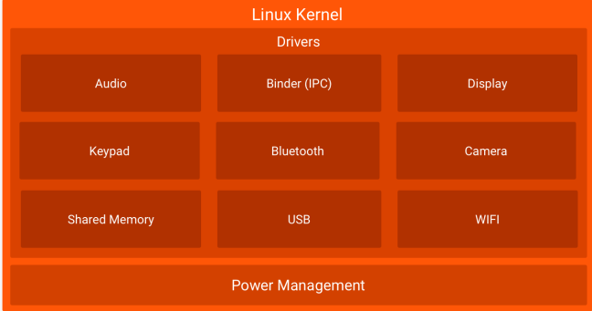
Android软件栈
软件栈的最底层是Linux内核。
Linux内核为上层软件提供低级的文件，进（线）程，内存管理功能（操作系统的功能）。
Android使用更严格的内存管理策略（Low Memory Killer ）（节约内存）
Android使用更严格的唤醒管理（wake locks）策略（节约电量）
使用Linux内核方便硬件厂商开发硬件驱动（普通的驱动）。

Slide 5
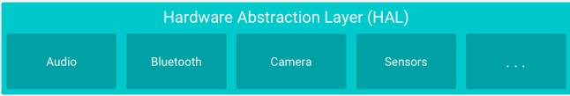
Android软件栈
硬件抽象层（Hardware Abstraction Layer (HAL)）定义了硬件驱动和android api框架之间的接口，硬件厂家需要实现这个接口。
使用HAL允许厂家实现不同的硬件驱动，同时保持android api框架不变。
HAL可以看作是硬件驱动和android api框架之间的桥梁。
Android api框架如果需要某个硬件功能（拍照）就会调用HAL来实现。

Slide 6
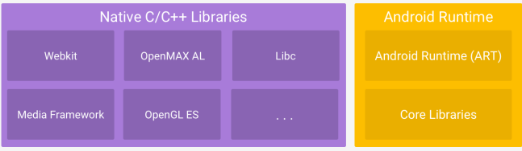
Android技术栈
原生库和android运行时
Android运行时是一个针对移动设备优化的java 虚拟机，每个app都运行在一个android 运行时中，核心库（jdk）。
Android运行时，HAL等都构建在原生库上（c/c++）
Android api框架也需要使用原生库来实现一些功能（浏览器（webkit），图形渲染(opengl)）

Slide 7
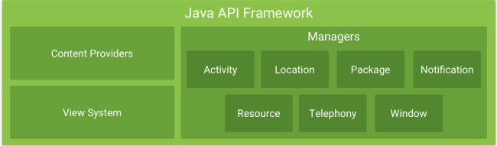
Android软件栈
Android api 框架（java）
前面讨论的所有功能都在此通过java api提供出来
Android应用程序开发就是使用这些api来开发程序
框架（大）和库（小）的区别

Slide 8
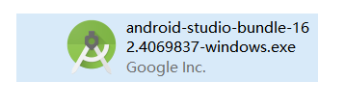
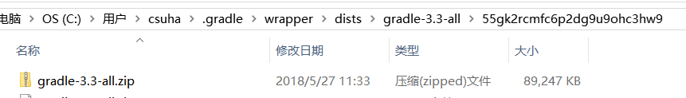
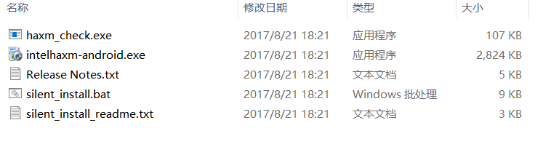

Android studio 安装
低网速下的安装方案：
1. 使用ide + sdk的安装包
2. 离线下载好gradle包放置到对应目录
3. haxm离线安装

Slide 9
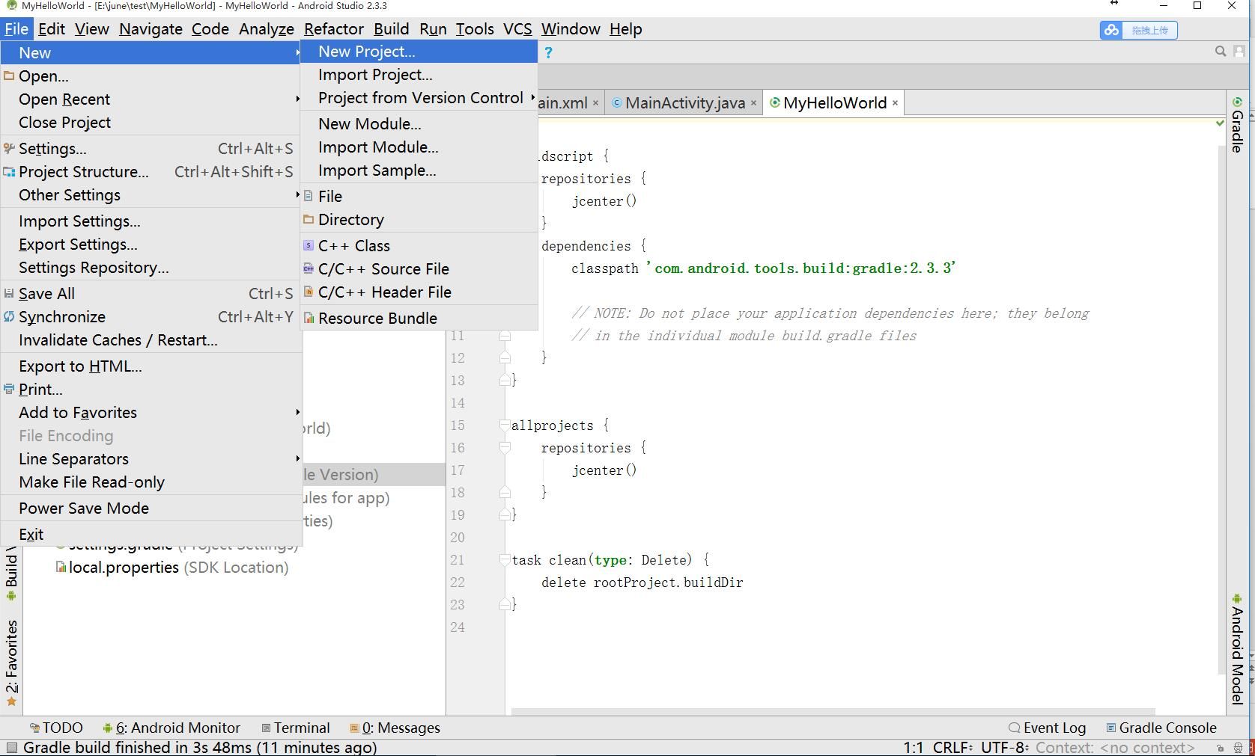

Slide 10
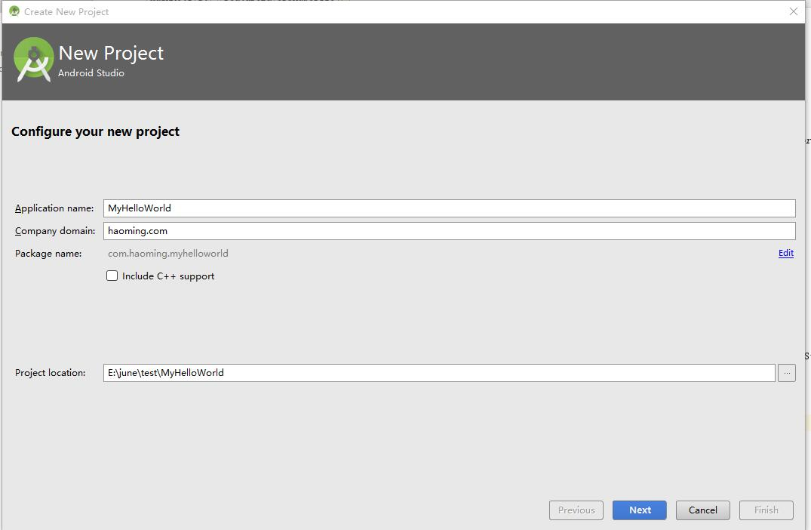

Slide 11
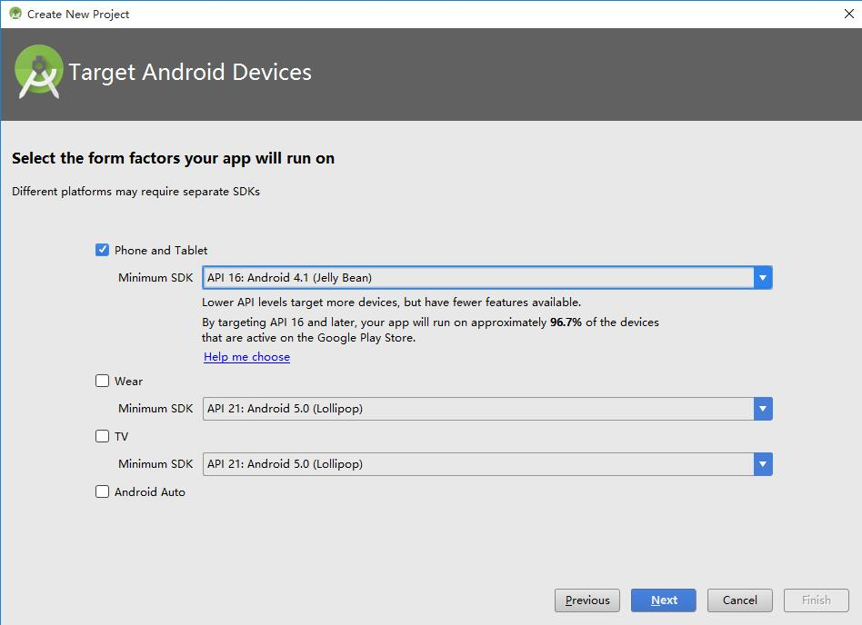

Slide 12
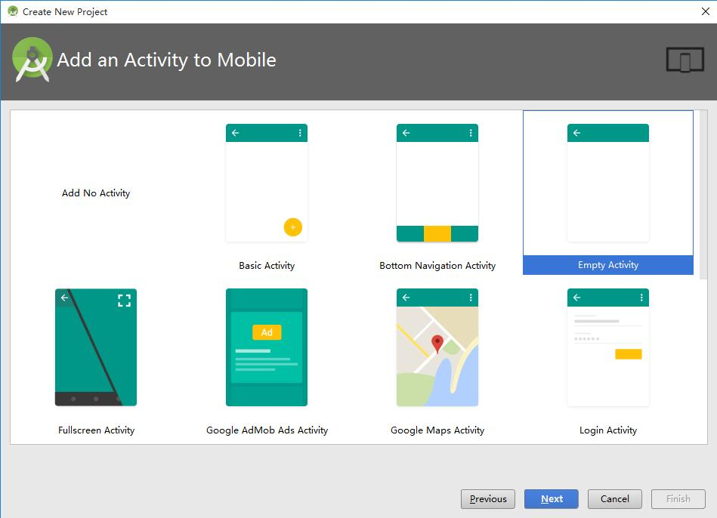

Slide 13
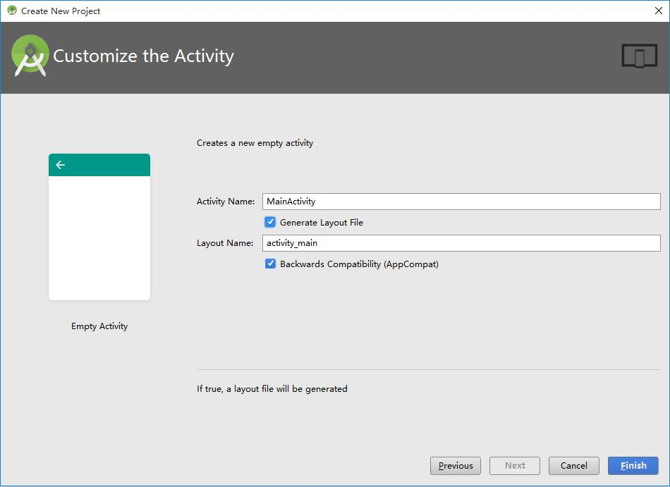

Slide 14
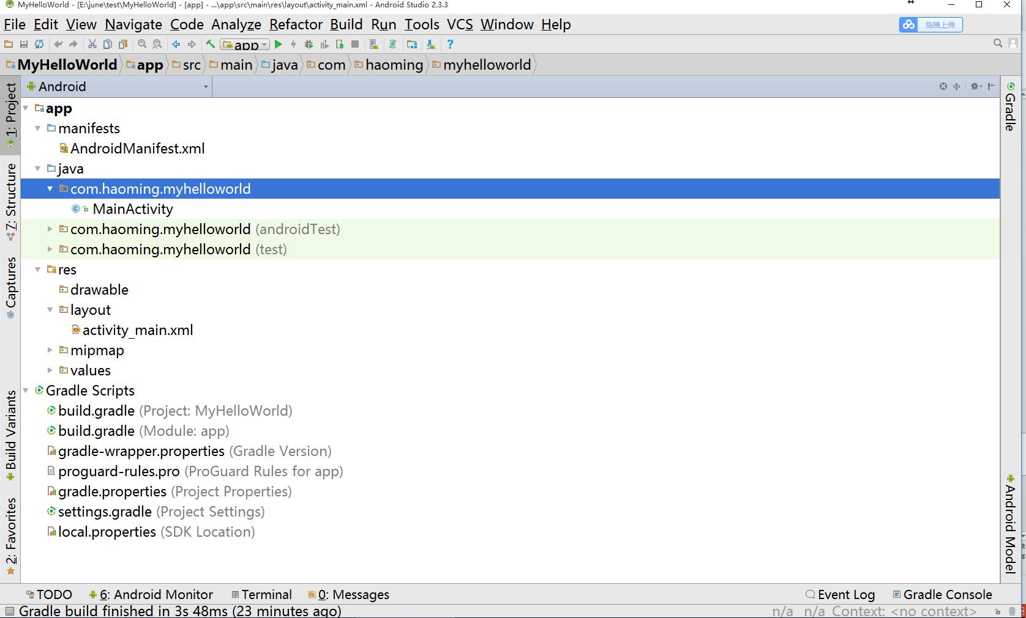
清单文件，描述组成app的组件，app需要的权限，其它元信息。
主activity，app的入口（类似于main函数）
定义activity UI的xml文件
配置文件, app的依赖，如何构建

Slide 15
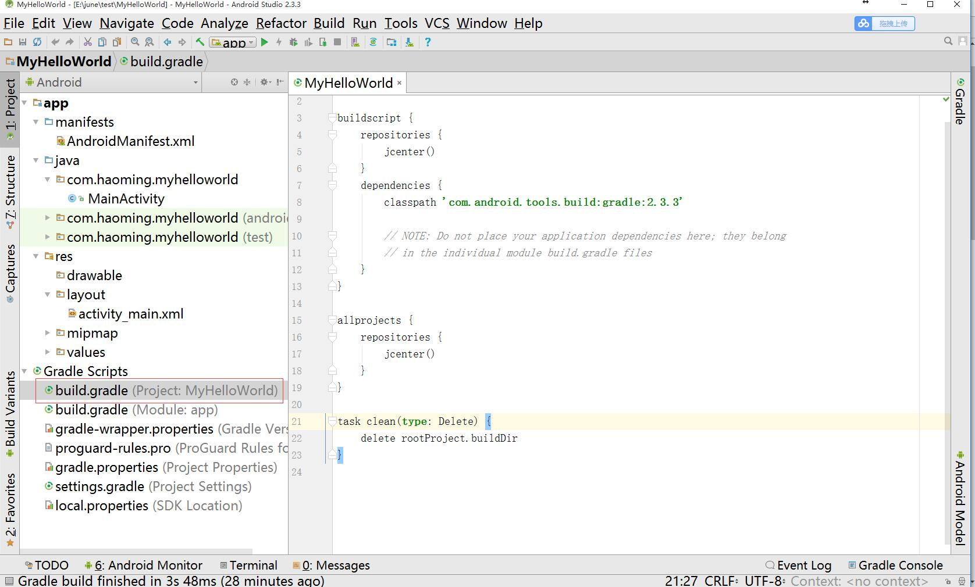

Slide 16
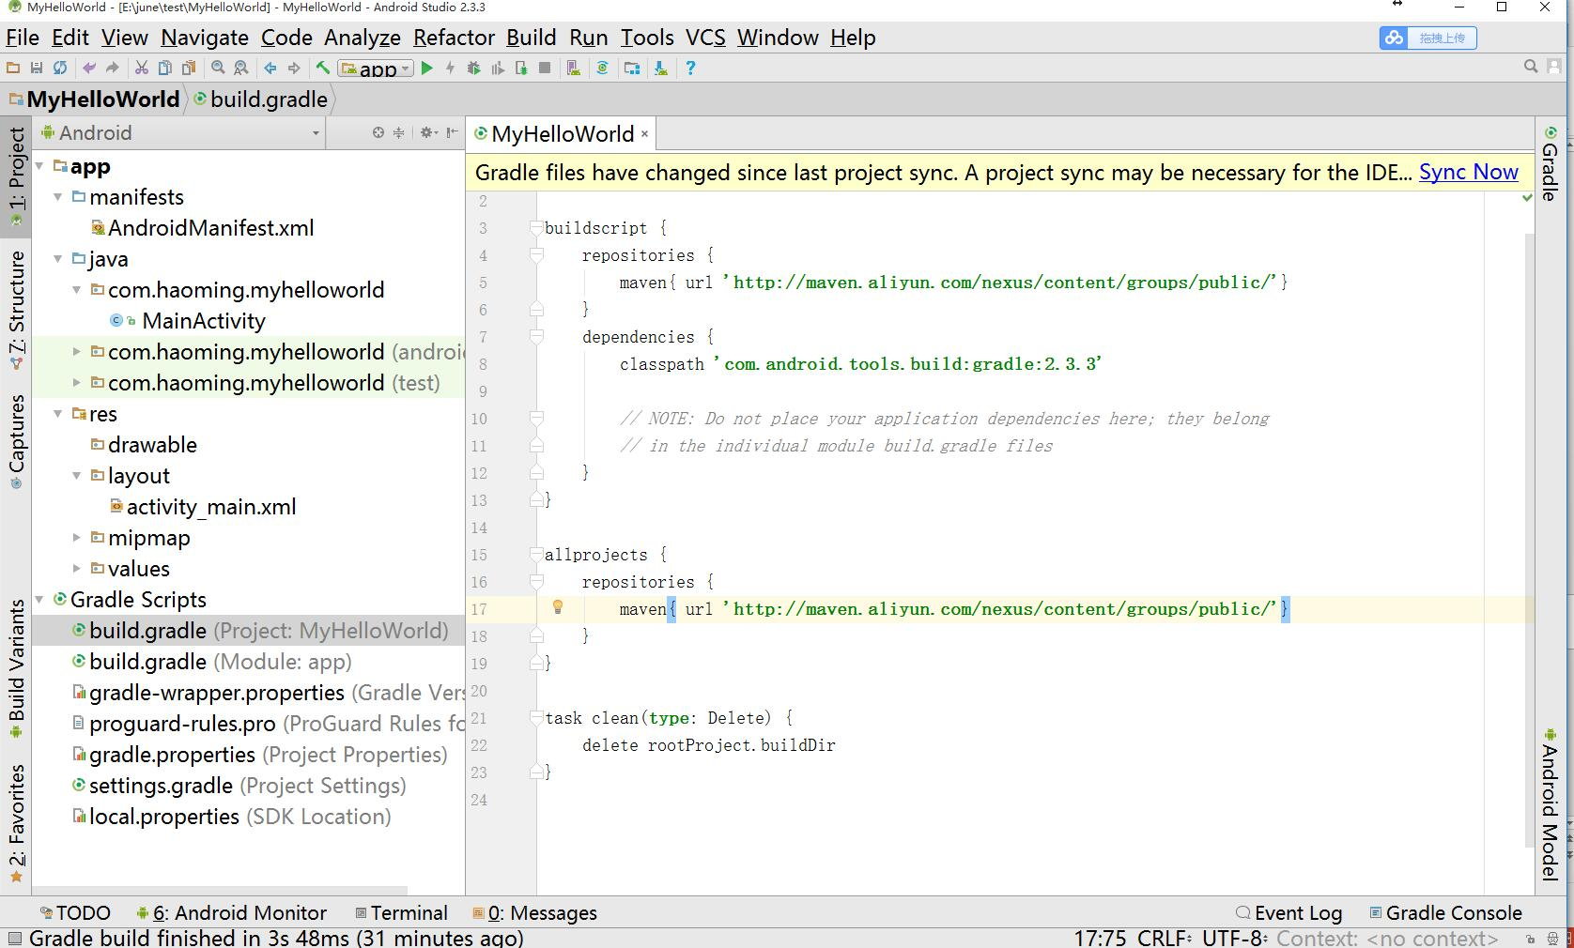

Slide 17
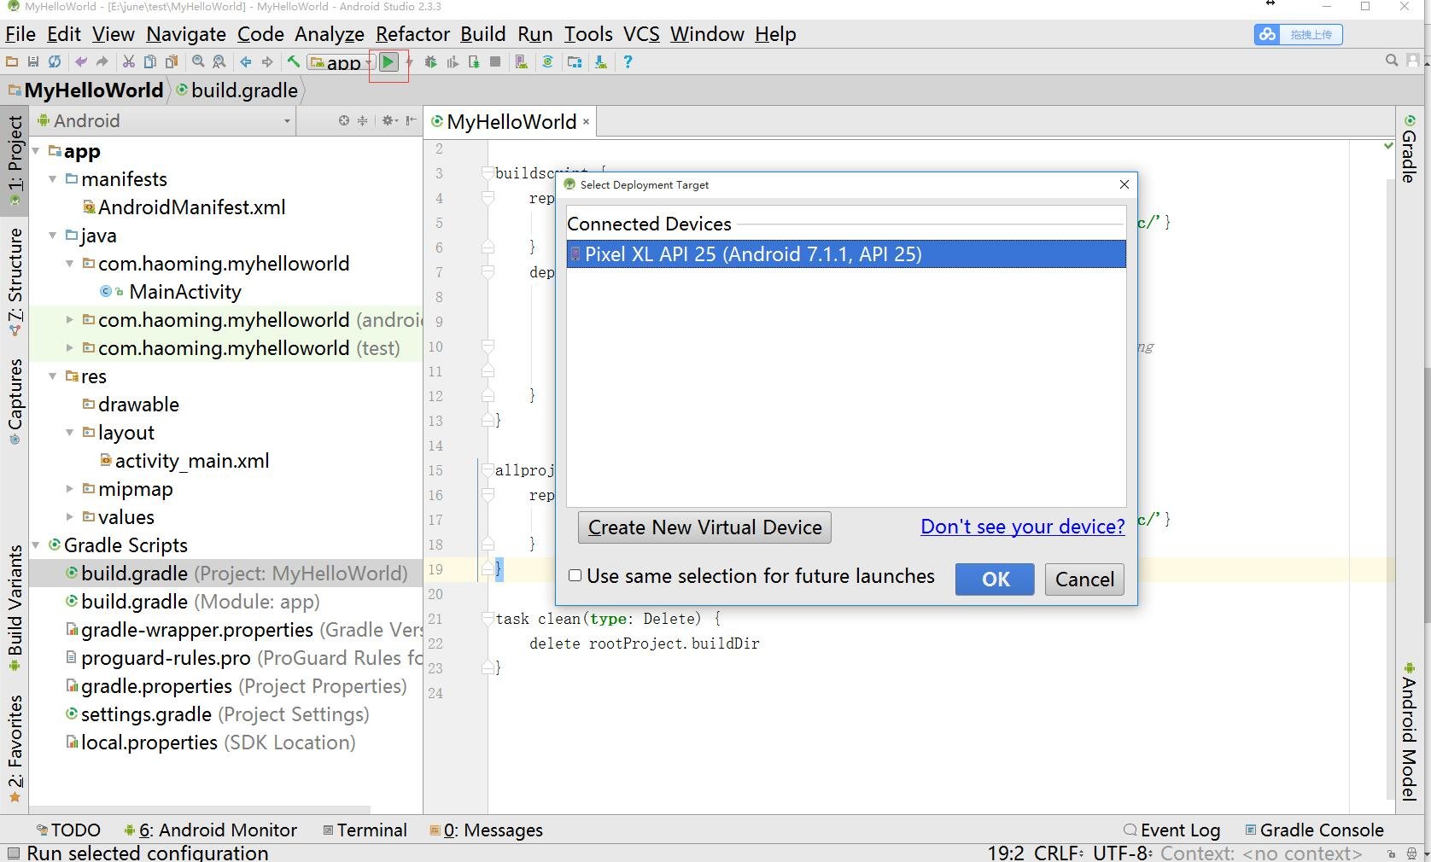

Slide 18
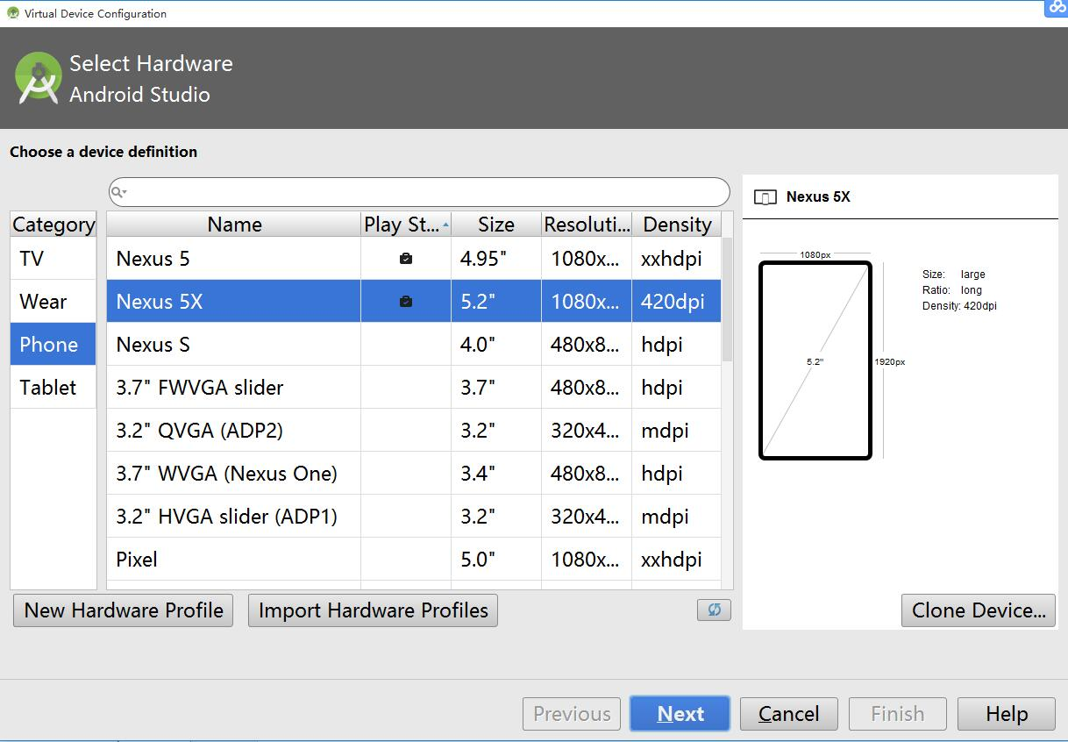

Slide 19
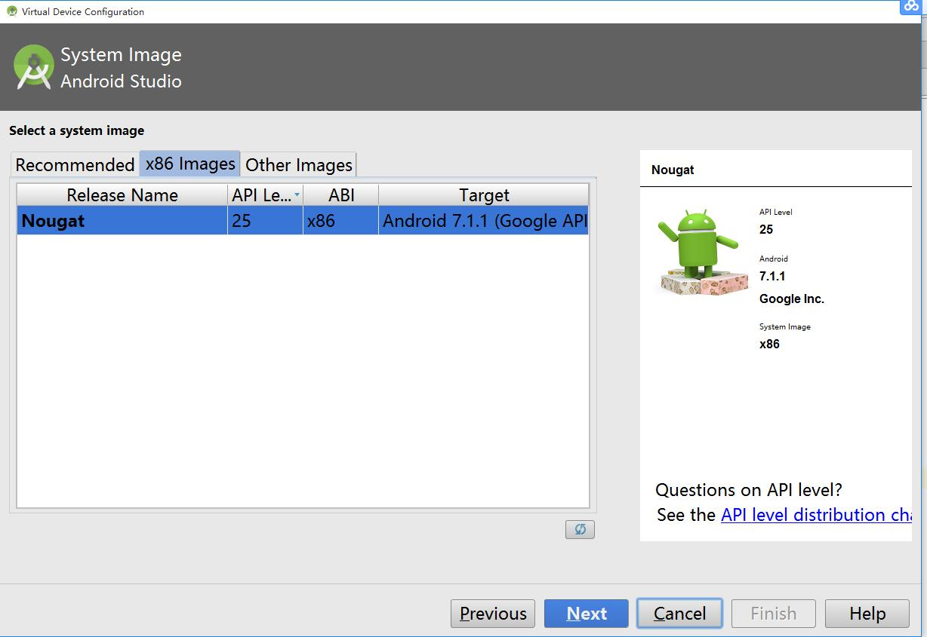

Slide 20
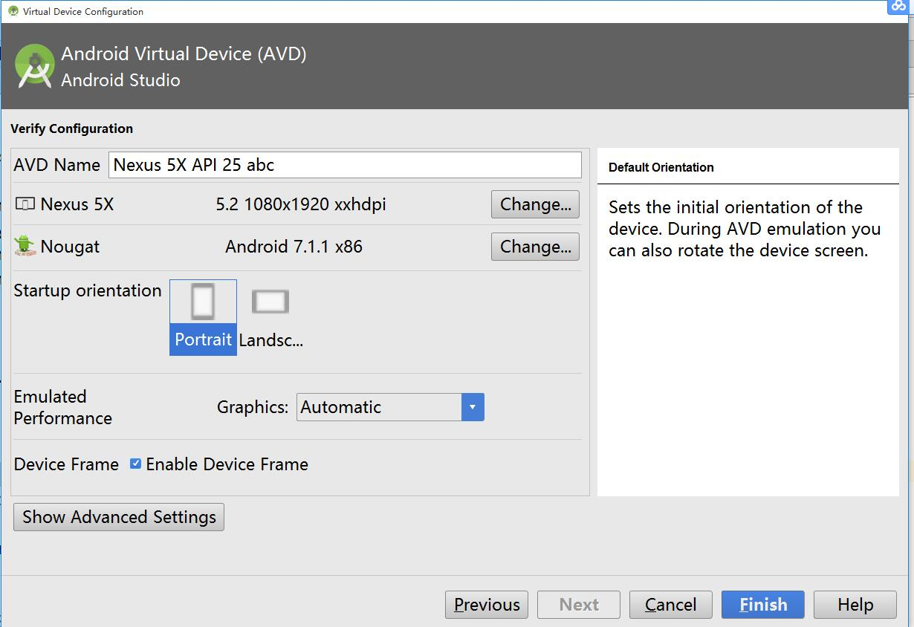

Slide 21
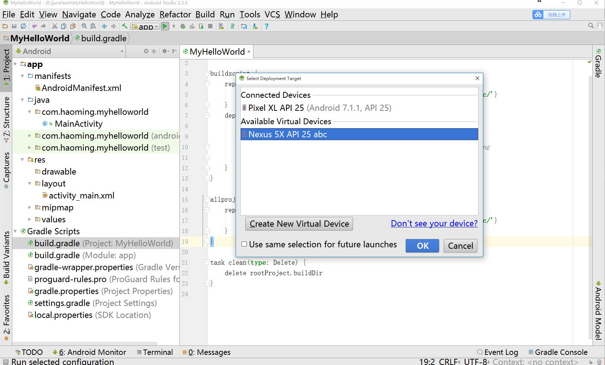

Slide 22
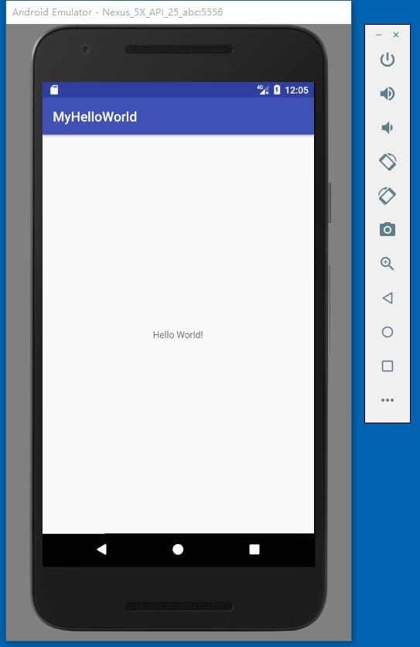

Slide 23
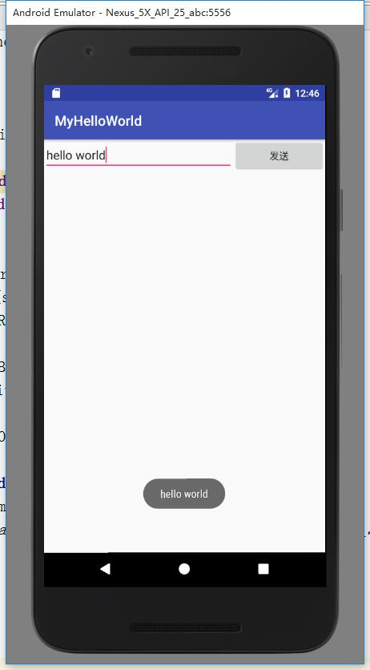
一般的开发方法

Slide 24
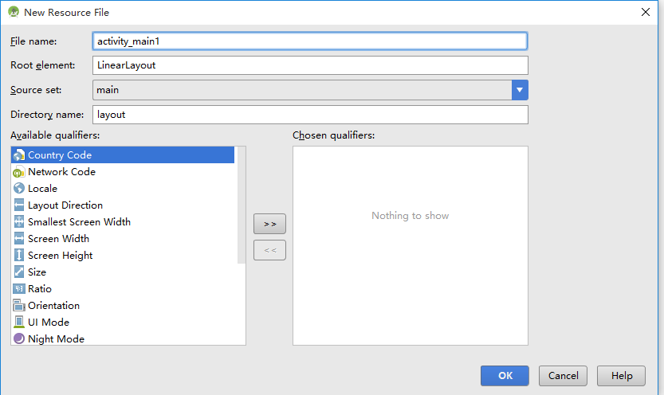

Slide 25
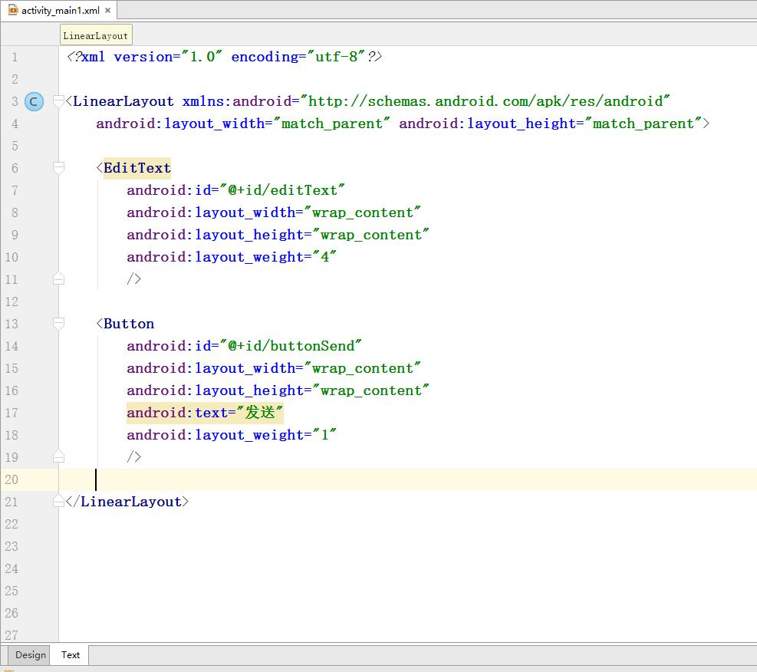

Slide 26
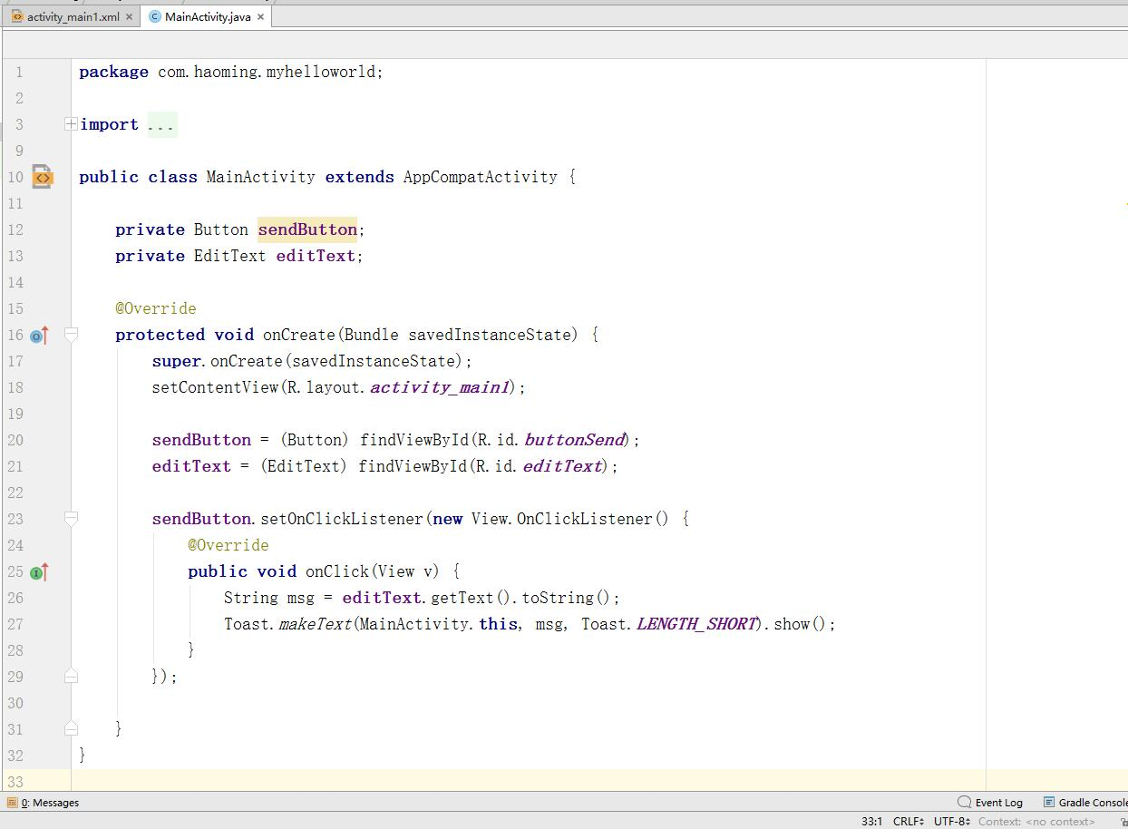

Slide 28
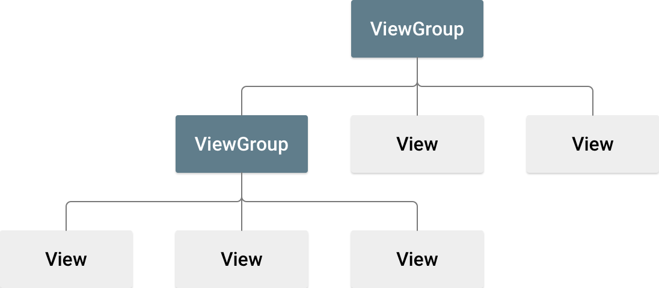
布局（layout）
在android中布局指的是app中的用户界面，它是由View和ViewGroup依照树结构组成。
View是可见的元素用户可以和它交互。
ViewGroup是不可见的容器，用来组织View和ViewGroup.
View有很多子类比如Button, TextView
ViewGroup有很多子类比如LinearLayout,RelativeLayout
View通常被叫做Widge，ViewGroup通常被叫做Layout

Slide 29
布局
有两种定义布局的方法
1. 使用xml文件来定义布局。Android为每种widgets和layouts都定义了对应的xml元素标签，可以通过编写xml文件的方法来定义布局。
2. 直接在程序中实例化widgets或者layouts对象。
3. 一般会通过使用xml文件的方法来定义布局，因为它分离了程序的表现层和行为层。使用xml文件可以更容易地为不同大小的屏幕提供不同的布局。

Slide 30
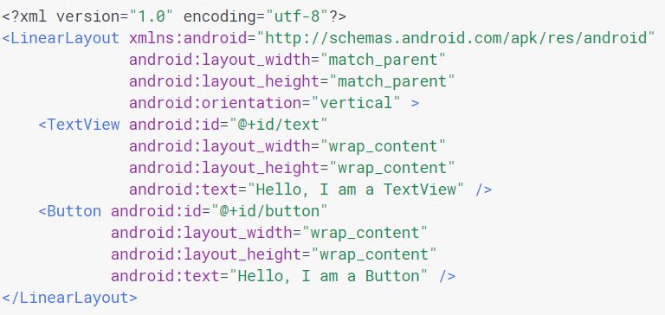
布局 xml文件编写
1. 每个xml文件只能有一个root元素，其它元素是root元素的后代元素，它们形成一个树结构（类似于html）。
2. 将文件以.xml为扩展名保存在res/layout/目录，文件就会被正确编译处理（View对象）。
3. 根元素必须包含
“xmlns:android attribute”
属性

Slide 31
布局 加载xml文件
1. 编译app的时候，每个xml布局文件会被编译（预处理）为一个View资源，需要在逻辑代码中加载它。
2. 一般在 Activity的onCreate()回调函数中加载。
3. 通过调用setContentView()函数，并将View资源的唯一标识传入作为参数来实现加载。
4. 编译后，View资源的标识保存为R.layout.layout_file_name（R类下的layout静态类下的layout_file_name静态成员）
5. Acitivity启动的时候，android框架会调用它的onCreate函数

Slide 32
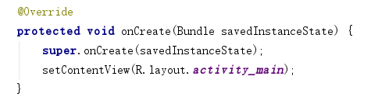
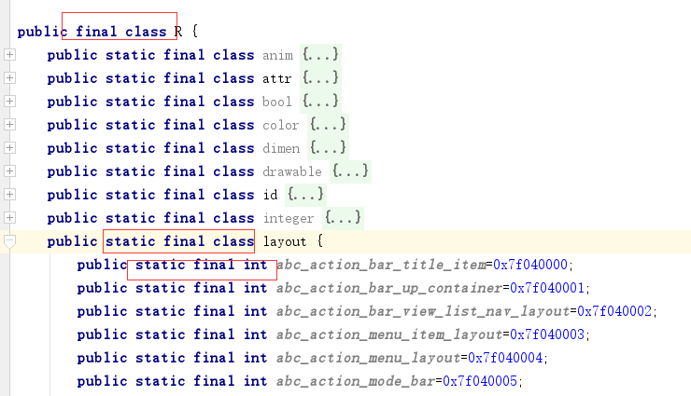
布局 加载xml文件

Slide 33

布局 xml属性
1. 每个View和ViewGroup类都有自己特有的属性和所有类共有的属性。
2. 比如TextView类的textSize属性就是特有的
3. id属性是所有类都共有的，它用于在View树中唯一标识一个对象（在xml文件内唯一）。
4. @符号指示这是一个资源引用
+符号指示新建一个资源，id指示
一个id资源。

Slide 34

布局 xml属性
编译app以后，id通过R.id.id_name标识。
在逻辑代码中需要引用某个具有特定id的View时，常见的应用模式是。

Slide 35
布局 LinearLayout
线性布局沿着一个给定的方向排列所有的子元素。
使用android:orientation来指定vertical或者horizontal方向。
LinearLayout只能形成一行或这一列（可以嵌套形成多行列）
Vertical排列的列宽是（最宽那一行的宽）。
Horizontal排列的行高是（最高的那一列高），

Slide 36
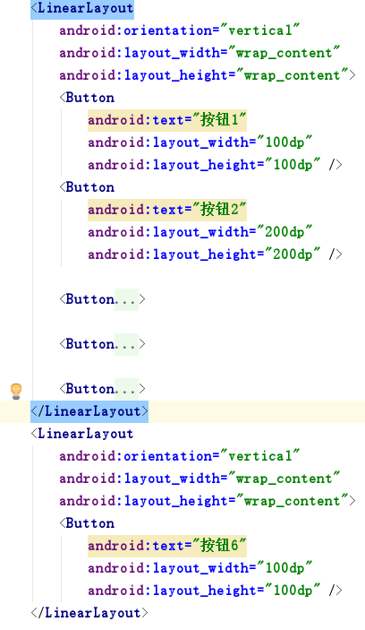
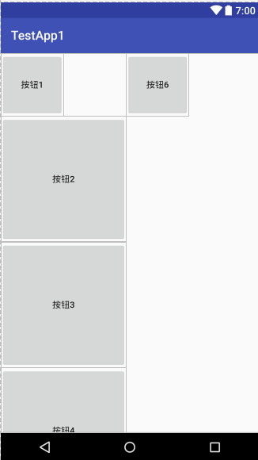
布局 LinearLayout

Slide 37
布局 LinearLayout
1. 对于vertical排列，如果希望得到等高布局，设置元素的layout_height=0dp,然后设置layout_weight=1。
2. 对于horizontal排列，如果希望得到等宽布局，设置元素的layout_width=0dp,然后设置layout_weight=1。
3. layout_weight决定了一行（列）剩余的空间如何分配，它按比例（layout_weight）分配给元素（默认layout_weight为0）。

Slide 38
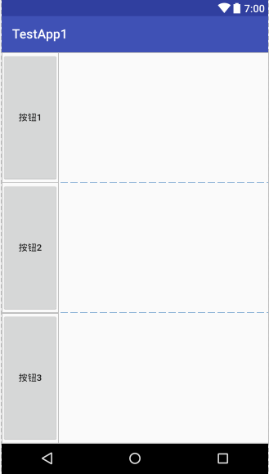
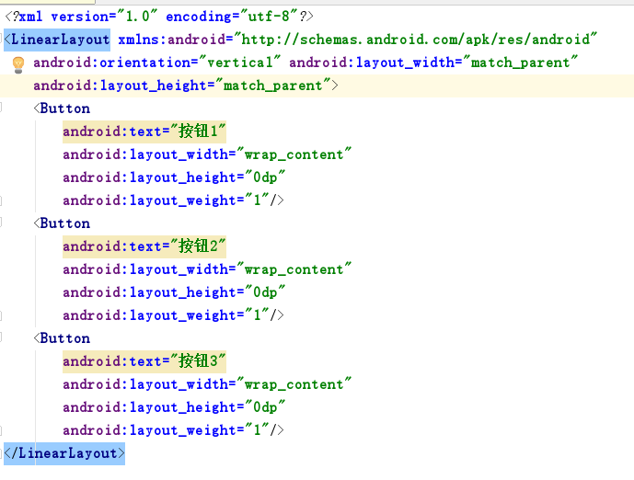
布局 LinearLayout

Slide 39
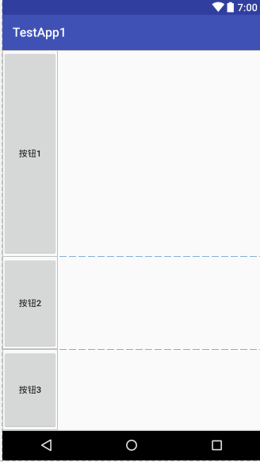
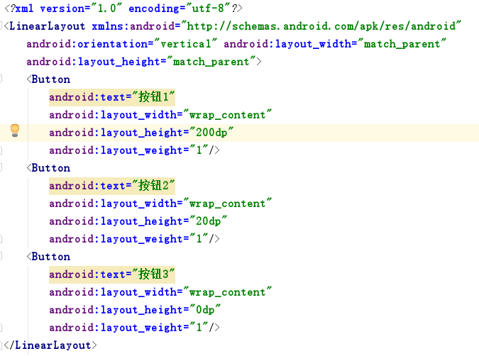
布局 LinearLayout
Notes:
分配剩余空间

Slide 40
布局 RelativeLayout
1. 相对布局按照相对位置来显示子元素
2. 元素的位置可以相对于兄弟元素来指定（left-of，元素的右边和另一个元素的左边对齐），或者相对父元素来指定（align to bottom 元素的底边对齐到父元素的底边）。
3. 相对布局是一个非常强大的工具，因为它可以避免嵌套。（一个扁平的布局比多层布局性能要好）。
4. layout_alignParentTop, layout_centerVertical, layout_toRightOf
5. 所有元素默认在左上角（重叠在一起）

Slide 41
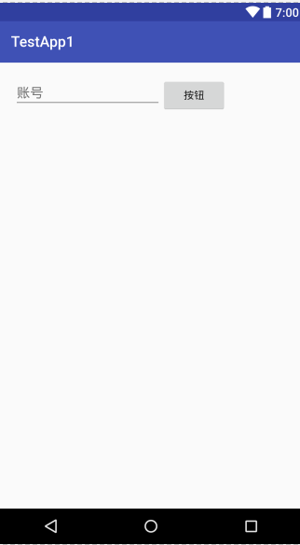
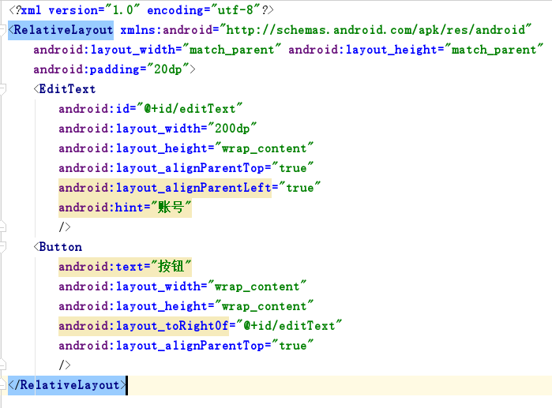
布局 RelativeLayout

Slide 42
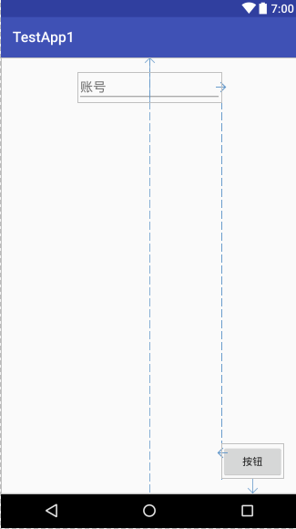
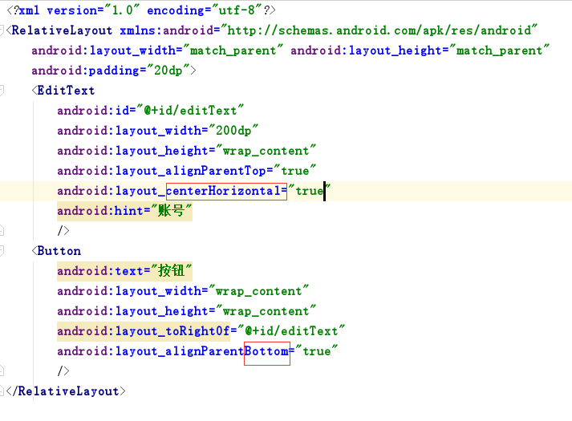
布局 RelativeLayout

Slide 43
常用的属性
layout_height, layout_width
指定元素的宽和高
可以接受2个常量，MATCH_PARENT(FILL_PARENT),WRAP_CONTETN
MATCH_PARENT指定和父元素一样宽或高（减去父元素的padding）
WRAP_CONTENT指定和内容一样宽或高（加上元素的padding）
绝对值（一般单位为dp(密度独立像素单位)）

Slide 44
常用属性
layout_margin, layout_marginBottom,…
指定元素的外边界大小
如果layout_margin和layout_marginBottom一起指定，前者的优先级更高
接受单位px, dp, sp, in, mm

Slide 45
Widgets Button
按钮是一个小部件，用户点击它来执行某个动作
按钮可以包含文本（Button），图像(ImageButton)或者同时包含(Button drawableLeft)

Slide 46
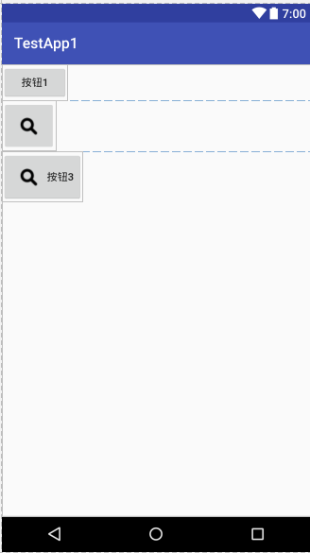
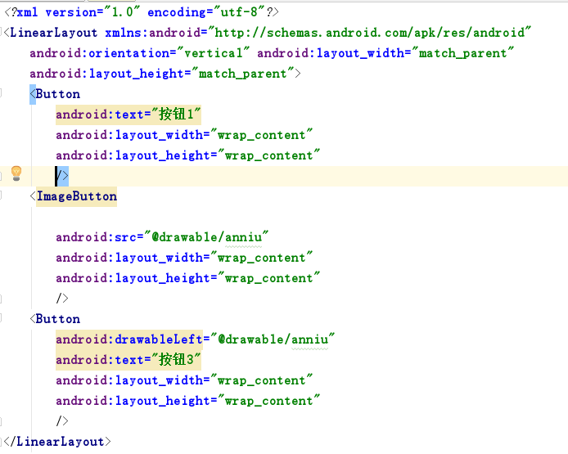
Widgets Button

Slide 47
Widgets Button
添加点击事件响应函数
1. 使用onClick属性，值是函数名
2. 载入布局的Activity一定要实现对应的函数，并且函数要满足3个条件：public, return void, View是唯一参数
3. 使用OnClickListener对象

Slide 48
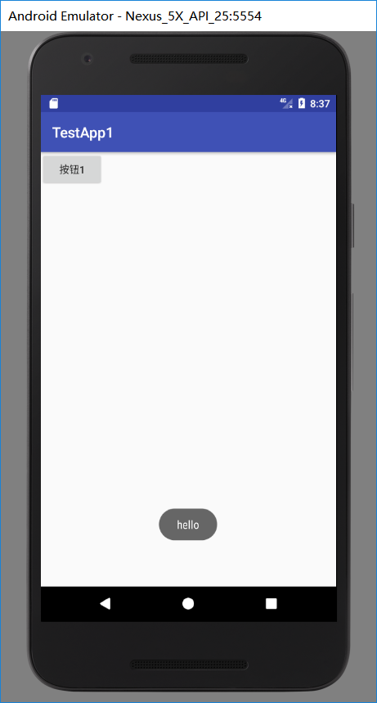

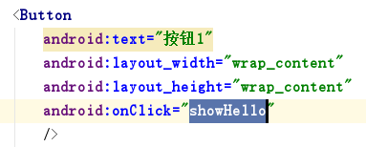
Widgets Button

Slide 49


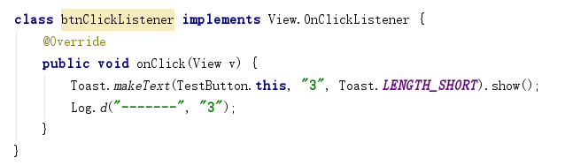

Widgets Button 方法1
setOnClickListener方法要求一个实现了
OnClickListener接口的对象作为参数。
方法1： 实现接口定义类
方法2： 匿名内部类
方法3： 让activity实现接口

Slide 50
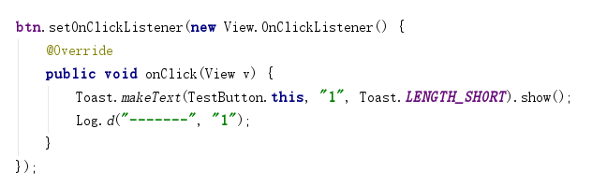
Widgets Button 方法2

Slide 51
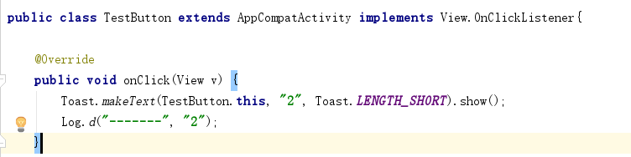

Widgets Button 方法3

Slide 52
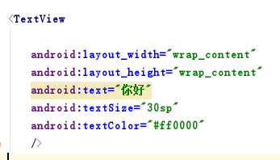
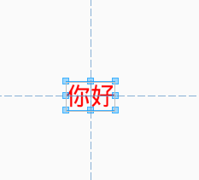
Widgets TextView
用于显示文本
属性：
editable 指定是否可以编辑
hint 提示文本
inputType 电话，日期，时间，密码等
text 显示文本
textColor 文本颜色
textIsSelectable 是否可以选择
textSize 文本大小
EditText是TextView的一个子类，它默认是可以编辑的

Slide 53

Widgtes AutoCompleteTextView
AutoCompleteTextView类似于EditeText，但是会显示一个补全建议列表。

Slide 54

Widgets
CheckBox是多选框
ToggleButton是开关
RadioButton 单选框
RadioButtonGroup 单选框组
这些都是按钮的扩展，都使用onClickListener来对象作为点击监听器。

Slide 55
activity
Activity是交互入口
它代表一个应用页面，例如一个邮箱app可以包含一个邮件列表activity，一个读邮件activity，一个写邮件activity。
一个app内部的activity紧密结合来完成某种功能（邮箱）。Activity本身也是互相独立的，比如相机app可以启动写邮件activity来通过邮件分享图片。
框架调用activity生命周期不同的回调函数来开始它的逻辑（main）

Slide 56

activity
所有activity都必须在清单文件中声明（AndroidManifest.xml）
在application元素下加一个activity元素即可
唯一必须的属性是name,它是activity的类名

Slide 57

Activity的生命周期
onCreate 初始化
onStart 可见
onResume 可交互
onPause 不可交互
onStop 不可见
onRestart 重新可见
onDestory 销毁

Slide 58
Activity的生命周期
onCreate
必须实现的回调函数，系统创造activity时调用
执行一些在整个activity生命周期中只需要执行一次的操作
定义变量，绑定布局
获得一个Bundle对象包含先前保存的状态

Slide 59
Activity的生命周期保存状态
当改变手机的方向，或者系统因为其他原因需要销毁activity，系统会自动保存当前activity的UI状态。（系统原因）
用户自己通过返回退出activity，UI状态不会保存。（用户原因）
如果需要在activity因为系统原因被销毁时保存其它状态 可以使用onSaveInstanceState()回调函数。
在onCreate的Bundle对象上获得保存的状态，或者在onRestoreInstanceState回调函数获得保存的状态。

Slide 60


Activity的生命周期 保存状态

Slide 61



Activity的生命周期保存状态

Slide 62

Activity的生命周期保存状态

Slide 63
Activity状态切换
1. 当配置改变时（切换手机方向，语言），activity会销毁重建。（onPause, onStop, onDestory, onCreate, onStart, onResume）。系统会自动保存和恢复UI状态，其它状态需要app自己维护。
对话框弹出，activity失去焦点。（onPause, onResume）。
跳到新的activity, activity不可见。（onPause, onStop, onStart, onResume）
使用退出按钮， activity销毁，系统不会保存UI状态。App可以使用其它方法保存状态。（ onPause, onStop, onDestory ）
系统关闭app进程，系统保存UI状态。（任何时候都可能关闭进程）

Slide 64
Activity 跳转
在app中一个activity通常需要打开另外一个activity.
取决于是否要从新打开的activity中返回结果，可以使用startActivity或者startActivityForResult方法
这两个方法都需要传入一个Intent对象。Intent对象指定了要打开的Activity的类名（显式），或者要打开的Activity支持的action,data type，catageory，系统会弹出符合要求的列表供用户选择。
前者主要用于app内activity跳转，后者用于不同app activity跳转。

Slide 65


Activity 无返回结果跳转

Slide 66


Activity 无返回结果跳转

Slide 67



Activity 有返回结果跳转

Slide 68


Activity 有返回结果跳转
一个activity可能打开多个不同的activity，
返回不同的结果，但是回调函数只有一个，
所以需要不同的request code来区分。
resultCode代表返回结果的状态
Activity.RESULT_OK, 代表有结果
Activity.RESULT_CANCEL,代表没有结果

Slide 69

Activity 有返回结果跳转
使用setResult来返回结果
参数是Intent对象

